Slide 1
基于稳健 Hausdorff 距离与多特征融合的
音乐旋律线几何建模
——从三维曲线相似性到可信曲风区分
数学建模课程大作业

Slide 2
一、数据处理：MIDI 文件格式
MIDI ≠ 音频
.wav / .mp3 存声波采样 → 直接播放声音
.mid 存演奏指令 → 电脑读谱后调用音源发声
核心事件：Note On（按键信息）
时间 τ：什么时候按下
音高 pitch（0-127）：每差 1 = 一个半音
力度 velocity（0-127）：越重越响
同一时刻可以有多个音符（和弦）
如 C4(60) + E4(64) + G4(67) 同时响 → 需要提取主旋律

Slide 3
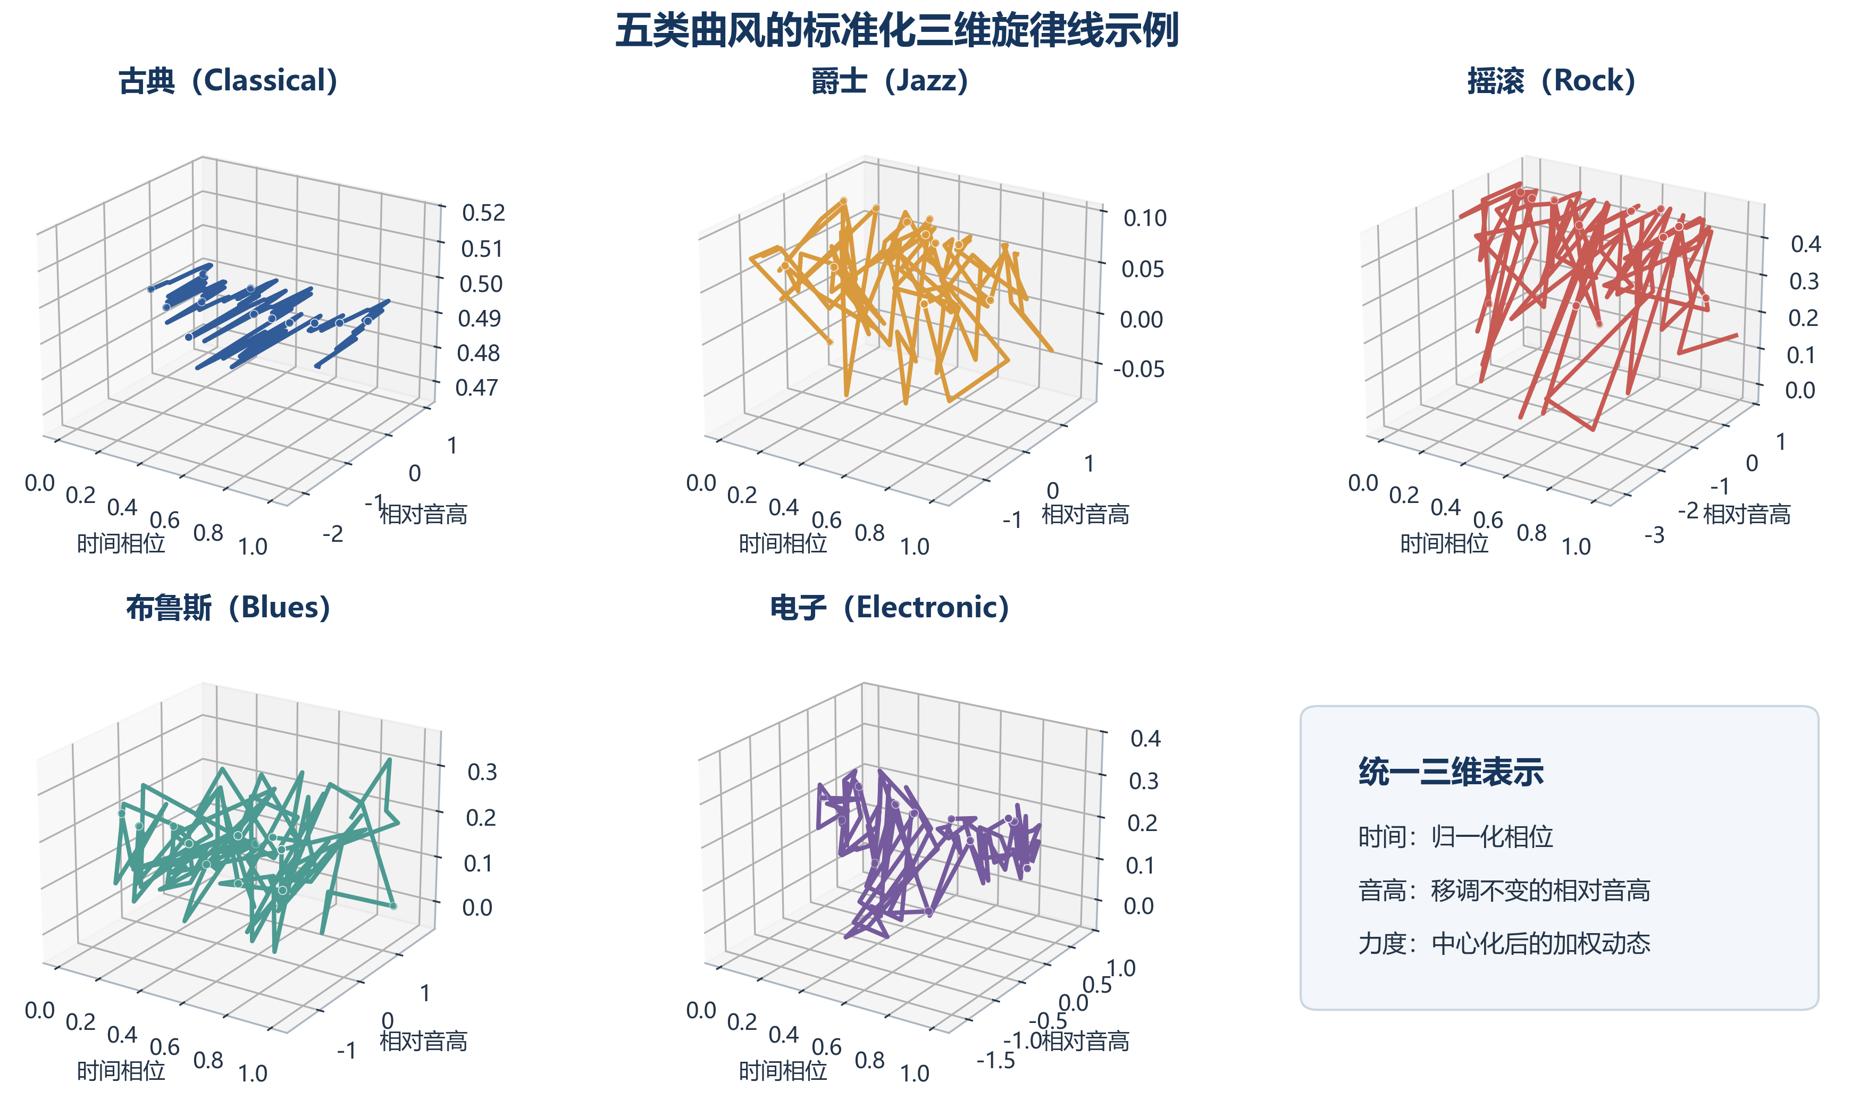
一、数据处理：旋律提取
Step 1: Skyline — 取最高音近似主旋律
同一时刻有多个音时，取音高最高的那个
公式：(p_τ, v_τ) = argmax(p,v)∈C_τ (p, v)
Step 2: 时间相位归一化 + 均匀采样
首末音对齐：t_i = (τ_i - τ_min) / (τ_max - τ_min) ∈ [0,1]
均匀取 N 个点，分段线性插值（论文 N=36/48/96）
Step 3: 构建三维曲线
x_i = (t_i, (p_i - median(p)) / 12, w_v · (v_i - 64) / 32)
音高减中位数 → 移调不变；力度加权重 w_v
→ 每首歌变成一个 N×3 的三维点集
五类曲风的标准化三维旋律线示例

Slide 4
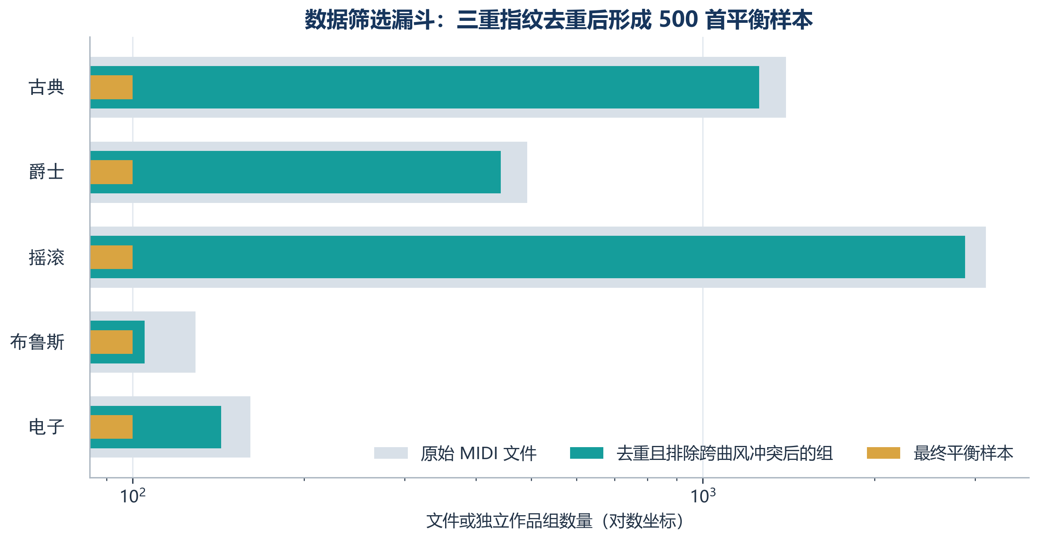
一、数据处理：样本选择与防泄漏
问题：同一首歌有多个版本 → 虚高精度
如 Song.mid 在训练集，Song(remaster).mid 在测试集
三重指纹去重（并集连通组）
① 规范化曲名：去 live/remaster/version/take 后缀
② SHA-256：字节完全相同的复制文件
③ 旋律指纹：skyline → 归一化 → 哈希 → 移调不变
跨曲风冲突排除
若一个组跨多个曲风（如同时出现在 Classical 和 Jazz）→ 整组剔除
75 个冲突组，187 个文件被排除
最终样本：五类各 100 首，共 500 首独立作品
数据筛选漏斗：5317 → 500 首

Slide 5
二、Hausdorff 距离及其变体
有向 Hausdorff 距离：h(A,B) = max_{a∈A} min_{b∈B} ||a-b||
A 的每个点找 B 里最近的点，取这些距离的最大值
含义："A 最不像 B 的那个点离 B 有多远"
双向 Hausdorff 距离：H(A,B) = max{h(A,B), h(B,A)}
两个方向各算一次，取最大值
值越大 → 曲线几何差异越大；值越小 → 越相似
三种变体对比
max-HD：取最近距离的 max → 最坏点主导，对离群点极其敏感
Q95-HD：取 95% 分位数 → 去掉最极端的 5%，更稳健
MHD：取平均值 → 最稳健，论文的主要几何模型

Slide 6
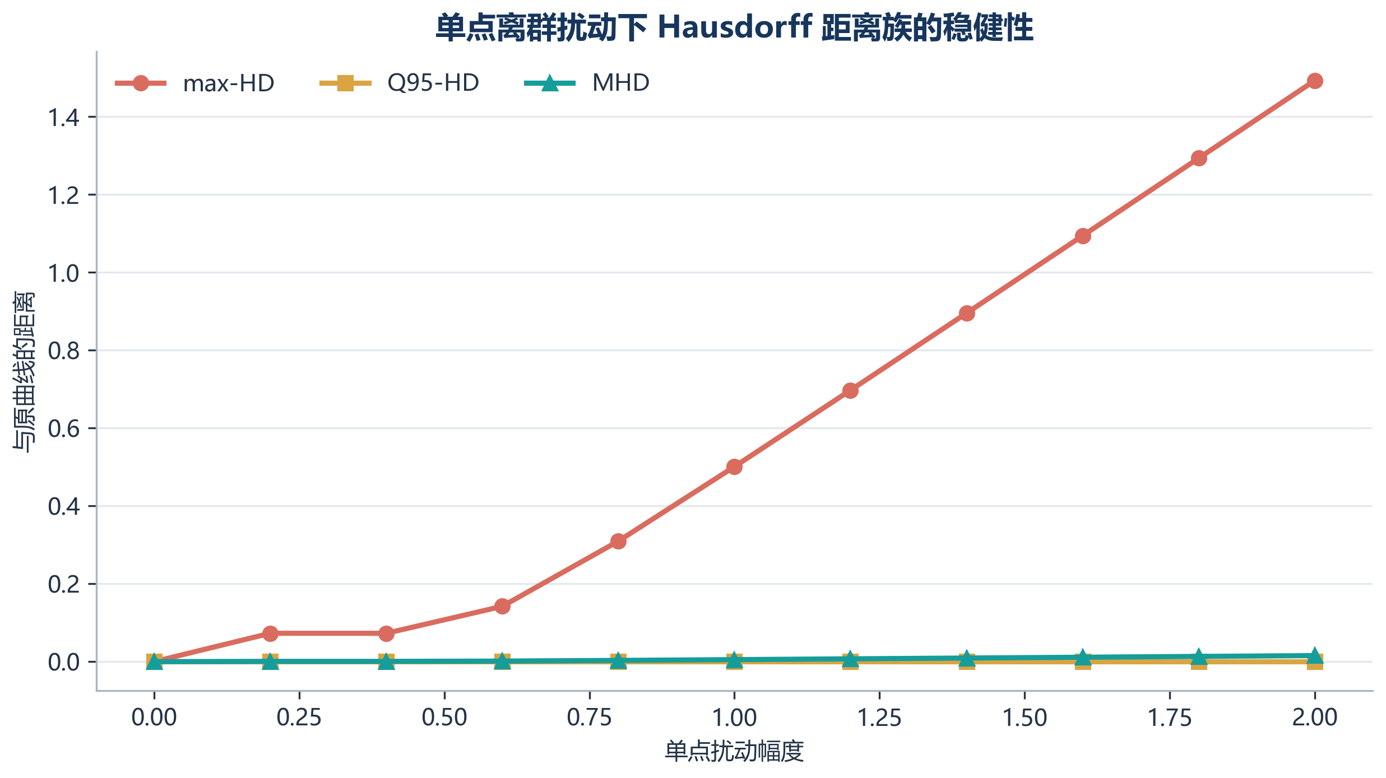
二、max-Hausdorff 的离群点问题
一个离群点就能拉爆整个距离
max-HD 由"最不相似"的那一对决定
一段旋律中一个装饰音或转录错误就会主导结果
合成实验（右图）：正弦旋律上只扰动一个点
max-HD：随扰动幅度线性上升 ← 一个音就带偏
Q95-HD：几乎不变 ← 去掉极端 5%
MHD：缓慢变化 ← 取平均，受单点影响最小
结论：对本题的旋律数据，必须用稳健变体
均值聚合（MHD）比最大值聚合更可靠
单点离群扰动下三种 Hausdorff 的响应

Slide 7
三、模型体系
几何模型（距离度量）
描述符模型（统计特征）
多参数 MHD + K-NN ← 主几何模型
嵌套选择 N, wv, K
相位对齐 RMSE
严格逐点对应，零时间扭曲
多变量 DTW
允许时间轴伸缩对齐
逻辑回归 ← 线性可分性检验
随机森林 ← 非线性描述符，最强单模型
概率融合（MHD + RF）
p_fusion = α·p_RF + (1-α)·p_MHD
检验几何与描述符是否互补
55 维可解释描述符
节奏 / 力度动态 / 音级直方图
音程轮廓 / 自相关 / 音高熵

Slide 8
三、实验设计：嵌套分组交叉验证
验证框架（重点！防数据泄漏）
外层：Stratified Group 5-Fold（分层+分组）
内层：只在外训练集内，3 种子 × 3-fold 选择参数
外层测试折只评估一次 → 不参与任何参数选择
参数搜索范围
N（重采样点数）：36 / 48 / 96
wv（力度权重）：0 / 0.1 / 0.25 / 0.5
K（K-NN 近邻数）：1 / 3 / 5 / 7 / 9
α（融合权重）：0.25 / 0.5 / 0.75
评估指标
Accuracy、Balanced Accuracy、Macro F1-Score
95% Bootstrap CI、McNemar-Holm 配对检验

Slide 9
三、统计检验体系（判断结果是否可靠）
Bootstrap 置信区间
在测试结果上有放回抽样 2000 次 → 精度波动范围
例：RF 55.6%（95% CI: 51.2%-60.0%）
含义：换一批类似数据，95% 概率落在此区间内
McNemar 配对检验
只看两模型有分歧的样本（b = A对B错, c = B对A错）
若 b>>c → A 显著更好；若 b≈c → 差异是随机波动
Holm 校正：多次比较时提高门槛，避免假阳性
结果：RF 显著优于 MHD (p<0.0001)，RF vs 融合不显著 (p=0.3222)
Permutation Test（置换检验）
随机打乱曲风标签 9999 次 → 类间-类内差值
类内 MHD=0.3196，类间=0.3487，差值 0.0292
p=0.0001 → 有统计证据
Pair AUC
随机抽同类+异类各一对，同类距离更小的概率
0.5=随机，1.0=完美。论文结果：0.5645 → 信号弱

Slide 10
三、实验结果
方法 | 准确率 | 95% CI | 模型角色
max-HD（逐曲 Min-Max） | 31.2% | 27.6-35.0 | 原始基线
max-HD（相对音高 TPV） | 34.4% | 30.8-38.4 | 三维最大值
Q95-HD | 34.4% | 30.6-38.4 | 稳健分位数
固定 MHD | 38.4% | 34.4-42.6 | 整体均值
多参数 MHD（嵌套） | 40.8% | 36.8-45.0 | 主要几何模型
相位对齐 RMSE | 23.6% | 20.4-27.0 | 严格顺序基线
多变量 DTW | 35.2% | 31.2-39.0 | 局部时序对齐
逻辑回归 | 52.2% | 48.0-56.6 | 线性描述符
随机森林 | 55.6% | 51.2-60.0 | 非线性能力对照
MHD-RF 融合 | 54.0% | 49.8-58.2 | 联合模型
基线：随机猜测 20.0%
关键对比：
MHD 40.8% > max-HD 34.4%
→ 均值聚合优于最大值
RF 55.6% > MHD 40.8%
→ 统计特征远强于几何
(p < 0.0001)
融合 54.0% ≈ RF 55.6%
→ 不显著 (p = 0.3222)

Slide 11
三、关键发现
① Hausdorff 空间有弱区分信号
类内MHD 0.3196 vs 类间 0.3487，差值 0.0292（p=0.0001）
但 AUC=0.5645 → 分布高度重叠，单首曲子难以可靠区分
② 力度信息有用
五个外层折的内层选择均选了 wv=0.5
力度不是可随意删掉的附属维度
③ 不是越密越好
48 点优于 96 点 → 过密采样放大局部装饰差异
④ 融合有互补但不保证提升
MHD 能独立纠正部分 RF 错误 → 两模型不完全冗余
但线性加权不足以稳定利用这种互补 → p=0.3222
⑤ 五组重复分折排序一致：RF > 融合 > MHD
MHD: 41.12% ± 1.45%, RF: 56.24% ± 1.24%, 融合: 55.08% ± 1.06%

Slide 12
结 论
✅ Hausdorff 距离能区分曲风
MHD 40.8% > 随机 20%，p<0.0001，有效
✅ 有效，但有限
AUC=0.5645，分布重叠大，不能单独做高精度分类
✅ 统计特征比几何距离更强
RF 55.6% 显著优于 MHD 40.8%（p<0.0001）
💡 Hausdorff 适合做辅助证据
可解释旋律形状差异，而非单独追求最高精度
—— Hausdorff(1914) → Dubuisson & Jain(1994) → 本项工作

